Slide 1
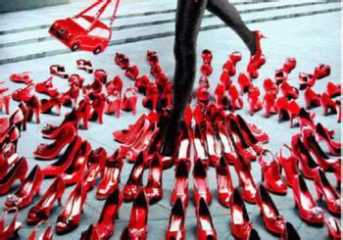

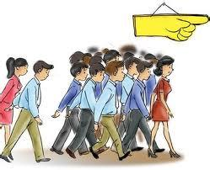
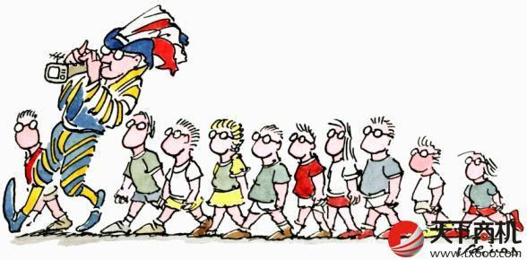
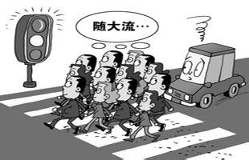
Notes:
1、当人们通过网络建立联系时就可能受其他人行为的决定所影响。比如，他人的意见，他人购买的产品，政治立场，参与的活动，使用的技术等等。
2、人们为什么会选择从众呢？
3、模仿别人存在一些不同的合理性理由。比如直接受益效应、信息效应等等。比如说，一种社交软件，也许我并不是非常喜欢，但我的一些朋友正在使用这个软件互动，因此为了能加入到朋友圈我也选择使用这个软件，别人的决策直接影响到个体的回报和利益。另一种从众行为个人决策受到一些信息不透明的影响，比如说看到别人都在围观也跟着去看，这种从众行为源自信息效应的影响，也称为信息级联。
4、这一章我们主要分析基于信息效应的从众行为，我们要超越这些现象来思考为什么人们会受他人决策的影响产生从众？从众背后的动因是什么？
【】
而在自己的知觉、判断、认识上表现出符合于公众舆论或多数人的行为方式。通常情况下，多数人的意见往往是对的。众指个人受到外界人群行为的影响，而在自己的知觉、判断、认识上表现出符合于公众舆论或多数人的行为方式。
1、群体因素：一般地说,群体规模大、凝聚力强、群体意见的一致性等,都易于使个人产生从众行为。 2、情境因素：这主要有信息的模糊性与权威人士的影响力两个方面。即一个人处在这两种情况下,易于产生从众心理。 3、个人因素：这主要反映在人格特征、性别差异与文化差异等三个方面。一般地说,智力低下、自信心不足、性格软弱者,较易从众;又妇女比男子容易从众;不同文化背景的人,其从众表现有一定差别。就个人从众的发生看,从众可能是盲目的,也可能是自觉的;可能是表面的顺从,也可能是内心的接受。而就其意义说,从众可能是消极的,也可能是积极的。
三个原因：
1、社会压力、直接利益的效应
2、个人心理，多数人正确
3、问题的性质和明确程度，信息不明确的因素

Slide 2
从一个从众的实例观察到
个人决策的依据：
自身掌握的个人信息
观察到其他人的决策结果
Notes:
1、首先我们来分析从众行为的一些典型的环境。
举个例子，我们在一个不太熟悉的地方要选择一家餐馆用餐，在其他条件相差不多的情况下大多数人都会倾向于选择一个里面就餐人较多的一个而放弃那个比较冷清的餐馆，可能我们都会觉得人多的可能会更好，至于那些人为什么选择这个餐馆我们并不了解。
2、分析这种从众行为有几个基本要素：
-每个人在做决策时有自身的一些信息，如衡量餐馆的
-个体可以看到其他人的决策结果
-不了解其他人的自身信息。
3、现在我们来设计一个满足这两个条件的实验，看看在什么情况下会出现从众现象。
【】
1、这是一个需要每个人作一个选择的试验，
2、为了更容易描述从众现象，做一些要求
3、生活中很多这样的情景
级联形成的基本条件
对某件事情个体依次作出判断和选择，其决策结果被后面个体看到并作为推理的依据
每个个体根据自身及观察到的信息理性作出选择
比如：看到很多人挤在某家餐馆吃饭，你的直观感觉可能是这家餐馆不错，但对于他们【】，这种情况在生活中是常见的

Slide 3
一个群体实验
每个人依次猜小罐是“蓝多”还是“红多”：
个体随机摸出一个球
（自身掌握的信息）
宣布小罐是“蓝多”还是“红多”
（观察到别人的选择）
以p=0.5的概率随机拿出一个
Notes:
这个试验由美国的经济学教授Anderson和Holt设计，试验的目的是让我们对从众在不同状态中表现出的基本特征有一个了解。
1、两个小罐都装3个小球，一个是两个蓝色球一个红色球，另一个是两个红色球和一个蓝色球。现在以50%的概率随机拿出其中的一个小罐，大家依次来猜小罐是蓝多还是红多。
2、具体做法是：每个人上前摸出一个小球看其颜色，这个小球颜色只能自己看到，然后向大家宣布小罐是蓝多还是红多，后面的人依次重复做同样的事情。
3、这个实验事实上满足我们前面提到产生从众现象的条件，每个人自己摸出一个小球看到其的颜色可以认为是个体掌握的一些私有信息，同时又可以听到前面一些个体猜的结果，我们来分析会不会产生从众行为。
【】
【】
第一个人，说他看到的颜色；
第二个人，也会说她看到的颜色；
第三个人，若前面两人说的不一致，则会说她自己看到的颜色；如果前面两人说的一样，则会跟着说前面两个的判断
这是因为，（1）若她拿到的颜色与前面说的一样，她没有理由给出不一样的判断；
（2）若她拿到的不一样，但她知道第一个人拿到的是不同颜色，第二个人也拿到的是不同颜色，
即3次有2次都是不同颜色，因此那种颜色的可能性大些，于是应该放弃自己看到的“信号”（信息），取和前两人一致的判断
第四个人，尽管知道第三个人有可能是“随大流”了，但只是有可能（因为第三个人也可能和前两个拿到同样颜色），因此自己也没有理由不随大流，
即他在判断的时候处于和第三个人同样的状态（第三个人的判断没有传达任何新的信息）

Slide 4

……
…
……
…
……
……
如果前面两个猜蓝多、蓝多，从第三
个以后无论摸到什么颜色都会猜是蓝多
Notes:
1、这个猜测过程涉及一些概率计算，我们先从直观上推导，接下来在利用严格的概率计算推导出同样的结果。
2、第一个人，如果拿出一个蓝色球，直观上他应该猜是蓝多，同理如果拿出一个红球则猜红多，也就是说第一个人无论猜什么，所传递的信息是他看到的颜色。我们先看第一个人猜蓝多的情况：
3、第二个人，如果拿到一个篮球，对于他来说相当于有两次摸球的机会，并且两次都摸到了篮球，那么当然应该也猜蓝多。接下来，如果前两个都猜蓝多，我们看第三个人会怎样。
4、第三个人，如果也摸到一个篮球，相当于有三次摸球机会并且都摸到蓝色球，显然应该猜蓝多。假如第三个人摸到一个红球，那么同样对他来说相当于有三次机会，前两次摸到篮球，第三次摸到篮球，他应该猜什么呢？应该蓝色球出现的机会更多，所以他理性选择应该猜蓝多。
5、第四个人，的情况和第三个人是一样的，只要前两个人猜蓝多，那么后面的人无论自己摸到什么颜色的小球，都会忽略自己的信息而跟着前面的人一起猜蓝多，这就产生了信息级联，从众现象。
6、再回来看第二个人摸到一个与第一人不同颜色的球，一个红色球，因此对于第二个人来说相当于有两次机会，一次摸到蓝色球，一次摸到红色球，两种球出现的概率相同，猜什么都行，假定此时他会按照自己摸到的颜色猜红多。接下来，第三个人如果摸到蓝色球相当于摸出三次小球，两次蓝色，一次红色，应该猜蓝多，如果摸到红色相当于摸了三次球，一次蓝，两次红，应该猜红多。
7、这种情况下没有产生级联，后面的人从前面人的选择结果可以判断前面人摸到球的颜色，每个人根据自己摸到的颜色和前面人选择结果进行选择，并没有产生级联，但有种条件下可能会产生级联。
8、红色球是一样的【】
9、通过这个试验，我们看到某种条件下回产生从众现象，一种条件就是如果前面两个猜蓝多、蓝多，从第三
个以后无论摸到什么颜色都会猜是蓝多。
【】
第三个人，若前面两人说的不一致，则会说她自己看到的颜色；如果前面两人说的一样，则会跟着说前面两个的判断
这是因为，（1）若她拿到的颜色与前面说的一样，她没有理由给出不一样的判断；
（2）若她拿到的不一样，但她知道第一个人拿到的是不同颜色，第二个人也拿到的是不同颜色，
即3次有2次都是不同颜色，因此那种颜色的可能性大些，于是应该放弃自己看到的“信号”（信息），取和前两人一致的判断
第四个人，尽管知道第三个人有可能是“随大流”了，但只是有可能（因为第三个人也可能和前两个拿到同样颜色），因此自己也没有理由不随大流，
即他在判断的时候处于和第三个人同样的状态（第三个人的判断没有传达任何新的信息）
【】
从众实际上不是完全盲目的跟从，而是基于一些信息的理性决策。

Slide 5
从试验中认识到
从众并不是完全的盲目跟从，而是借助于有限的信息进行理性选择的结果
级联并不一定是最优的选择
级联是脆弱的
Notes:
借助于非常有限的信息

Slide 6
信息级联形成的基本条件
每个个体自身拥有一些私有信息
可以观察到其他个体的决策结果
从这个实验中认识到：
信息级联并非盲目跟风，是理性推理的结果
因为信息的不透明级联结果不一定对，脆弱性
Notes:
比如我们之前例举的餐馆的例子，小球的例子，
级联形成的基本条件
个体依次作出选择，其决策结果被后面个体看到并作为推理的依据
每个个体根据自身及观察到的信息理性作出选择
级联特性
因为信息的不透明级联结果可能是错误的
级联具有脆弱性
级联特性
可能是错误的
脆弱性
通过一个简单的试验展现信息级联的存在

Slide 7
练习1
信号: b, b, r, r, b, r, r, r, b, r, …
判断：？……
假定试验中每个个体依据文中的规则理性猜测小罐是两蓝一红（蓝多）还是两红一蓝（红多），即每个人可以私下摸出一个球并看到其颜色，然后向大家宣布他认为小罐是蓝多还是红多。上图中信号表示每个个体依次摸到球的颜色，“b”表示摸到一个蓝色球，“r”表示摸到一个红色球。请判断每个个体认为小罐是蓝多还是红多，以”B“表示蓝多，”R“表示红多。是否产生了级联？如果是，这个级联是一个优化结果吗？
Notes:
我们用小写字母表示个体摸到的球的颜色，用大写字母表示个体的判断结果。B表示蓝色，r表示红色。
2、第一种情况，前两个人摸到蓝色球并猜蓝多，第三个人摸到红色，但根据我们之前的分析会忽略自己摸到球的颜色，随大流猜蓝多，之后的人都会和第三个人一样猜蓝多。尽管总体但看每个人摸到球的颜色，红色出现的机会更多，如果大家信息公开
进一步分析为什么会产生级联：
出现蓝多，忽视自己的信息，——容易产生，不正确
没有出现，继续依据自己的信息猜测，暂时没有出现级联
接下来会从非确定决策模型对级联现象进行推理，验证它在某种情况下的必然存在

Slide 8
练习2
信号: b, r, b, r, r, b, b, r, b, …
判断: ？
假定试验中每个个体依据文中的规则理性猜测小罐是两蓝一红（蓝多）还是两红一蓝（红多），即每个人可以私下摸出一个球并看到其颜色，然后向大家宣布他认为小罐是蓝多还是红多。上图中信号表示每个个体依次摸到球的颜色，“b”表示摸到一个蓝色球，“r”表示摸到一个红色球。请判断每个个体认为小罐是蓝多还是红多，以”B“表示蓝多，”R“表示？是否产生了级联？如果是，这个级联是一个优化结果吗？

Slide 9
练习3
信号: b, b, r, r, b, r, r, b r r r
判断: ？……
试验中每个个体依据文中的规则理性猜测小罐是两蓝一红（蓝多）还是两红一蓝（红多），即每个人可以私下摸出一个球并看到其颜色，然后向大家宣布他认为小罐是蓝多还是红多。上图中信号表示每个人摸到球的颜色，然而两个人违反了试验规则，将自己摸到小球颜色公开给大家，其余所有人仍然按照规则不公开自己摸到小球的颜色。请给出每个人的判断结果。是否会产生级联？这个级联会不会被打破？
Notes:
考虑放在后面【】通过一个练习题说明从众的脆弱性【】
接下来会从非确定决策模型对级联现象进行推理，验证它在某种情况下的必然存在

Slide 10
思考讨论题
如以下级联示例所示，总体看，选择人摸到红色球的机会更多些，却形成了“蓝多”的级联现象，请思考为什么会这样？假如其中某些人决定不再随大流，会有什么结果？这又说明了什么？
信号: b, b, r, r, b, r, r, r, b, r, …
判断: B, B, B, B, B, B, B, B, B, B, …

Slide 11
信息级联 级联过程的推理——随大流的理性
Notes:
1、对于具有不确定因素的事件，我们需要一种方式，利用已知的信息来定义一个事件发生的概率，进而支持我们的决策
2、这一节我们尝试利用概率知识对小球的试验进行推理。
【】
一节介绍条件概率的性质——bayes规则，并利用这些概率对决策进行推理
2、小球的试验进行推理

Slide 12
Bayes’ 定理
S
S为样本空间，包含事件E_{1，}E_{2，}
满足： E₁∩E₂=0， E₁∪E₂=S，
设F为S中的任意一个事件
随机选择一个F中的样本，
此样本在事件E₁中的概率： P(E₁|F)
因：P(E₁|F)=P(E₁∩F)/P(F)，P(F|E₁)=P(F∩E₁)/P(E₁)
则分子部分：P(E₁∩F)= P(F∩E₁)= P(E₁)· P(F|E₁)
分母部分：P(F)=P(E₁∩F)+P(E₂∩F)=P(E₁)·P(F|E₁)+P(E₂)·P(F|E₂)
则：P(E₁|F)= P(E₁)·P(F|E₁)/(P(E₁)·P(F|E₁)+P(E₂)·P(F|E₂))
F
E₂
E₁
E₂∩ F
E₁∩ F
Notes:
1、这个推理涉及一些条件概率的知识，为此我们回顾Bayes定理。
2、S是一个样本空间，E1和E2是这个样本空间的两个事件，并且满足E1和E2并集充满整个样本空间S，E1、E2不相交。例如，针对小球试验的例子：E1可以认为小罐是两蓝一红的事件，E2对应于小罐是两红一篮的事件，S包含E1、E2两个事件。
3、F是样本空间的另一个事件，分别与E1、E2有相交
4、那么，如果随机选择一个F中的样本，问该样本在事件E1中或E2中的概率分别为多少？
5、这是一个条件概率的问题，求解在F发生的前提下，事件E1发生的概率：
从图中可以看到，这个概率为事件E1与F交集发生的概率比F发生的概率。
6、我们分别将分子和分母部分展开。
同理，事件F在E1发生前提下发生的概率为事件F与E1交集发生的概率比E1发生的概率，
因，E1与F交集与F和E1交集等同，因此其发生概率也相同，将这个关系等式代入得到：
P(E₁∩F)= P(E₁)· P(F|E₁)，
7、我们再看分母部分事件F发生的概率：
事件F发生的概率由两部分概率之和，即F分别与E₁和E₂交集发生的概率之和
由之前推导结果可知：E1与F交集发生概率为 P(E₁)· P(F|E₁)，同理也可以推导出E2与F交集发生概率为(E₂)· P(F|E₂)，
最后将分子和分母部分分别代入得到：
在F发生条件下E1发生的条件概率为：分子部分是E1的概率乘F对E1的条件概率，分母部分为：第一部分与分子相同，第二部分为E2概率乘F对E2的条件概率——贝叶斯定理。
8、接下来我们用这个定理推理小球的试验
P(F|E1)=P(F∩E1)/P(F)
=P(E₁)·P(F|E₁)/（P(E₁)·P(F|E₁)+P(E₂)·P(F|E₂)）
下一节，利用bayes定理建立一种决策模型，特定是非确定性的，通过概率计算产生一种决策
下一节用b计算小球的概率【】

Slide 13
小球试验的概率描述
maj-b
maj-r
b
maj-b = 小罐是多数蓝色的事件
maj-r = 小罐是多数红色的事件
b = 拿到一个蓝色球的事件
r = 拿到一个红色球的事件
r
Notes:
1、首先我们用概率问题来描述小球的试验
2、样本空间由两个时间组成，maj-b 表示小罐是多数蓝色的事件，maj-r表示小罐是多数红色的事件
3、b表示拿到一个蓝色球的事件，r表示拿到一个红色球的试验
4、我们要计算在一些已知的信息条件下小罐是蓝多或红多的概率为多少，进而作出决策
5、例如，可以计算在拿到一个蓝色球前提下小罐是蓝多的概率为多少，即：【】
6、或者，在给定更多信息条件下，如前三人分别依次拿到两个蓝色一个红色前提下，小罐是蓝多的概率为多少？即【】

Slide 14
已知:
P(maj-b)=P(maj-r)=1/2
P(b|maj-b)=2/3; P(r|maj-b)=1/3
P(r|maj-r)=2/3; P(b|maj-r)=1/3
2/3
1/2
1/3
1/2
1/3
2/3
Notes:
1、我们进一步用概率量化这些已知条件
2、因为最初随机选择一个小罐，因此：小罐(maj-b)或者(maj-r)的概率均为1/2
3、对于是蓝多的小罐，拿到一个蓝色球的条件概率为2/3,拿到红色球的条件概率为1/3,
同理，在小罐是红多的条件下，拿到红球的条件概率为2/3,拿到篮球的条件概率为1/3

Slide 15

第一个学生
2/3
1/2
1/3
求解P(maj-b|b )
= P(maj-b)·P(b|maj-b)/P(b)
分子部分：1/2*2/3=1/3
分母部分：
P(b)= P(maj-b)·P(b|maj-b)+P(maj-r)·P(b|maj-r)
=1/2*2/3*+1/2*1/3=1/2
因此，P(maj-b|b)=(1/3)/(1/2)=2/3>1/2，应该猜蓝多
2/3
1/2
1/3
Notes:
1、假定第一个人摸到一个三色球，返回来推理是蓝多小罐的概率。
2、求解：拿到一个蓝色球条件下小罐是蓝多的条件概率。利用贝叶斯定理展开这个条件概率
3、分子部分： P(maj-b)·P(b|maj-b），已知代入结果等于1/3
4、分母部分：拿到一个蓝色球的概率，两部分组成，第一部分小罐是蓝多的概率乘蓝多条件下拿到一个蓝色求的概率，第二部分小罐是红多的概率乘红多条件下拿到一个蓝色球的概率，已知代入结果是1/2
5、最后这个条件概率结果为2/3,大于蓝多的概率1/2，因此应该猜蓝多

Slide 16
第二个学生
2/3·2/3
1/2
2/3·1/3
求解 P(maj-b|b,b)
=P(maj-b)·P(b,b|maj-b)/P(b,b)
分子部分：1/2*2/3*2/3=2/9
分母部分：
P(b,b)= P(maj-b)·P(b,b|maj-b)+P(maj-r)·P(b,b|maj-r)
=1/2*2/3*2/3+1/2*1/3*1/3=5/18
P(maj-b|b,b)=(2/9)/(5/18)=4/5>1/2，应该猜蓝色
1/3·1/3
1/2
1/3·2/3
Notes:
1、进一步计算第二个人，假定第一个人猜蓝多，也就是第一个人拿到一个蓝色球
2、如果第二个人也拿到一个蓝色球，此时要计算b，b条件下蓝多即maj-b的概率
3、同样利用贝叶斯定律展开这个条件概率，
4、这里面用到独立事件概率问题，几个独立事件发生的概率为每个独立事件发生概率相乘，例如，如果是蓝多的小罐，拿到一个蓝色球的事件是一个独立事件，概率为2/3,两次均拿到蓝色球是两个独立事件，概率为2/3*2/3。
5、我们将已知条件列在图中，可以计算出这个条件概率为4/5,当然应该猜蓝多。
【】
1、是摸到的颜色
2、如果前面一样多，猜什么都行假设自己摸到的颜色。

Slide 17
第三个以后 ……
依次类推，如果前两个公布b,b,则从第三个人开始，无论自己拿到什么颜色的球，因“蓝多”的概率大于0.5，都会理性地选择随大流，宣布“蓝多”！
Notes:
1、继续这个过程，如果前两个人均拿到蓝色球，那么第三个以后所有人的情况与第三个人是完全一样的，比如说第四个人，他清楚理性选择第三个人无论拿到什么颜色的球都会猜蓝色，因此第三个人猜测结果不会提供任何信息，杜宇第四个人来说，仍然相当于有三次机会：前两个人拿到的蓝色和自己拿到的颜色，因此同样会猜蓝多。
2、利用贝叶斯公式展开这个条件概率，因为按照我们之前的推理第三个及以后的人会忽略自己的信息跟风猜蓝多，因此对于接下来的一个人来说中间人并没有提供任何信息，如果其拿到一个红色球，就相当于是蓝蓝红的情况，计算结果任然应该猜蓝多。
【】
中间的信息没有用，大家都忽略自己的信号
验证了当前两个都拿到蓝色小球使产生“蓝多”信息级联
作为练习可以尝试计算b,r情况，b,r,b及b,r,r等情况下蓝多或红多的概率。

Slide 18
利用Bayes规则推理小球颜色判断的试验
满足某些条件时产生信息级联
下一节分析产生信息级联的基本条件
Notes:
1、这一节我们利用Bayes规则推理判断小罐是蓝多还是红多的的试验，并得到了与之前直观分析相同的结果，即如果前两个人拿到蓝色球，那么从第三个人开始无论是拿到蓝色球还是红色球，都会忽略自己拿到小球的颜色，而跟风选择蓝多，此时形成了信息级联。
2、值得注意的是，这里我们假设每个人会根据概率计算结果进行理性选择。
3、此外，以上仅考虑了前两个人均拿到篮球这种特殊情况，下一节我们将讨论更多的可能性，并并一步探讨这个试验形成级联的条件。
下一节分析产生信息级联的基本条件
没有考虑1蓝1红的问题，
一个前提：猜的颜色就是摸到的颜色【】

Slide 19
第一个人决策推理
如果探测到一个高信号H：
H
L
H
L
q
求解：Pr[Good|H] >=< p ?
Good
1-q
p
1-q
1-p
Bad
q
q >1-q
应该猜状态Good
Notes:
1、我们尝试当第一个人探测到H信号时，G状态发生的概率
2、利用贝叶斯公式展开，将已知信息代入，得到以下这个表达式
3、利用已知条件q>1-q，做一个简单的变换，就得到这个概率>p这个结果，因此如果探测到高信号应该选G状态

Slide 20
依次决策模型推理
q
H
.
.
.
H
Good
1-q
个体探测到具体的信号序列为H和L的某种组合形式S： {s₁, s₂, …, s_{N}}
信号序列S
L
p
.
.
.
L
H
1-q
1-p
.
.
.
H
q
信号序列S
Bad
L
.
.
.
L
那么：Pr[G|s₁, s₂, …, s_{N}] >=< p ?
Notes:
1、现在继续看有N个人探测到一个序列信号，这个信号序列为S
2、反过来计算状态G发生的概率

Slide 21
决策模型推理之一
假定：信号序列是前面的人的“私有信号”
利用贝叶斯公式，证明：
Pr[G|s₁, s₂, …, s_{N}] >p，若S序列中H的个数大于L
Pr[G|s₁, s₂, …, s_{N}] =p，若S序列中H的个数等于L
Pr[G|s₁, s₂, …, s_{N}] <p，若S序列中H的个数小于L
Notes:
1、根据我们之前的分析，个体在依次处选择时，并不完全取决自己的私有信号，而是结合之前人们的选择结果进行判断。
2、简单起见我们先来假定每个个体拿到小球会公示给大家，每个人选择依据是在给定这个信号序列条件的判断状态G发生的概率
3、我们要利用贝叶斯规则证明基于这个信号序列，状态G发生的概率取决于信号序列中H信号和L信号总个数之差，如果序列中H的个数多于L，则状态G发生的概率大于p，否则G发生的概率小于p，两种信号总个数相同是，G的概率等于p

Slide 22
令：n₁和n₂分别为高低信号个数（n=n₁+n₂，），由模型假设，有q>1-q，讨论n₁和n₂的相对大小
Notes:
1、利用贝叶斯公式将这个条件概率展开，这里要注意到概率的独立性，在任何一种状态下，探测到一个信号序列的概率为分别探测到每个信号的概率相乘
2、就得到这样的表达式，假定n1、n2分别为序列中H信号和L信号个总个数，信号序列信号总数为n1+n2
3、进一步简化得到这个表达式。首先我们知道q>1-q，因此分母中(1-q/q)是一个小于1的数：
当n1=n2时，指数为0，这一部分为1，整个分母等于1，这个概率计算结果为p；
当n1>n2时，也就是H信号总数大于L信号总数时，1-q/q的n1-n2次方就是一个小于1的数，因此整个分母部分要比n1=n2时小一些，因此概率的计算结果要大于p
当n1<n2时， 1-q/q的n1-n2次方是一个大于1的数，整个分母部分要比n1=n2时大，因此概率的计算结果要小于p。
4、这就验证了我们前面提出的推论：高信号总个数多于低信号时，G状态概率大于p，高信号个数低于低信号时，G状态概率小于p，两种信号相等时，G的概率=p

Slide 23
决策模型推理之二
实际情况：信号序列是前面的人的“判断结果”
当s₁～s_{k}中H和L个数之差为2时：
Pr[G|r₁, r₂, …, r_{N}] = Pr[G|s₁, s₂,…,s_{k},*,…*,s_{N}]
求解：Pr[G|r₁, r₂, …, r_{N}] >=< p
判断结果序列{R}与信号序列{S}关系：
s₁～s_{k}中H和L个数相同，下一个人按私有信号s_{k+1}选择
s₁～s_{k}中H和L个数之差为1时,下一个按私有信号s_{k+1}选择
s₁～s_{k}中H和L个数之差为2,下一个忽略私有信号，形成级联
Notes:
1、我们再来计算在给定前面人依次判断结果序列的前提下状态G发生的概率，那么这个判断结果序列和私有信号序列有什么关系呢？
2、回顾我们在上一节得出的结论：
s₁～s_{k}中H和L个数相同，下一个人按自己探测到的私有信号s_{k+1}作出选择
s₁～s_{k}中H和L个数之差为1时,下一个同样会按自己探测到的私有信号s_{k+1}选择。
当s₁～s_{k}中H和L个数之差为2时,下一个人不管探测到什么信号都会跟从出现信号较多一方的选择，形成级联。
也就是说前两种情况下，每个个体的判断结果与其私有信号完全一致，当形成级联时，判断结果科能会与私有信号不相符。
3、概述我们分析结果，在信号序列中两种信号之差小于2时，信号序列和判断结果序列相同，一旦相差为2形成级联，尽管信号序列还会发生变化，但结果序列应该一直保持级联的结果。
4、因此只要证明个体探测到信号序列中两种信号之差大于等于2的概率为1，就可以证明该模型产生信息级联的概率为1.

Slide 24
证明：N→∞，产生级联的概率为1
证明：当N足够大时，存在连续3个相同信号概率为1
将N个信号序列3个一组分组
任何一组3个信号相同的概率是 q³+(1-q)³
没有一组3个信号相同的概率就是(1-q³-(1-q)³)^{N/3}
随N增大， (1-q³-(1-q)³)^{N/3}趋于0
证明完毕
Notes:
1、什么情况下两种信号个数相差为2？实际上当连续出现3个相同的信号就可以满足这个条件，只要证明：对N个信号的序列，当N足够大时，存在连续3个相同信号的概率为1
2、简述证明过程，将N个信号的序列3个一组进行分组，
任何一组3个信号相同的概率是连续出现三个高信号或三个低信号： q³+(1-q)³，那么，没有任何一组有3个信号相同的概率就是(1-q³-(1-q)³)^{N/3} ，随N增大， (1-q³-(1-q)³)^{N/3}趋向0，证明完毕。

Slide 25
关于信息级联的认识
级联基于很少的信息，可能是错误的
级联是脆弱的
级联现象的防止和利用
独立决策与商讨决策的平衡
新产品的推广，虚假火爆的终止
Notes:
1、级联可能是错误的，因为级联形成后大家会忽略自己探测到的私有信息跟风进行决策，是基于少量信息形成的，也就可能是不正确的。
2、级联是脆弱的，中间若有信息的微小扰动就可能终止甚至改变级联方向
3、级联现象的防止和利用，在我们日常生活中有时会希望产生级联，比如某商家推出新产品，希望通过广告效应，名人效应等等产生商品很好的信息级联，进而推广其新的商品。相反，在某些情况下又希望避免级联，如在某委员会需要收集大家意见作出某项抉择时，希望能听到每个个体独立的意见，而非大家跟风趋向一致的意见，就要避免信息级联的产生。

Slide 26
利用Bayes公式构建非确定决策模型
对级联现象的一些认识
Notes:
1、我们利用贝叶斯定律构建了一个非决策模型，并且验证了该模型必然会产生信息级联，并分析了级联产生的条件。
2、我们同时也提出了对级联的一些认识：它的局限性，脆弱性，以及在日常生活中如何有效地利用和避免信息级联的产生。

Slide 27
事物的流行性
Notes:
什么是流行性？
如何研究流行性？原因，研究方法，对社会生活的启示？
研究方法，建模→模型体现真实生活→通过模型分析现实问题
一、
1、什么是·1流行性，举例
2、如何量化流行性，互联网信息
3、为什么会产生这种流行性，它们是否在某种程度上流行现象本身的特有的内在特性
4、现实生活中是不是可以利用这样的研究，有什么意义？
二、
互联网提供研究数据
概率分布方法：随机——正态，网页——幂律，
为什么？原因，相互作用的群体行为——幂律，
幂律的特点【】

Slide 28
讨论事物流行性的角度之一
一种特定的事物（例如一种新书、一个新的网络服务），随着时间，其流行性的演变。
Notes:
或者是一次规模足够大的 crawl 所得到的网页集合

Slide 29
讨论事物流行性的角度之二
一类事物（例如书籍、手机）中不同品种流行性的差异（分布）
Notes:
或者是一次规模足够大的 crawl 所得到的网页集合

Slide 30
我们关心
同类事物不同品种流行性差别是否有什么规律？
为什么会有这种规律？
总体规律必然性与个体命运的偶然性
Notes:
或者是一次规模足够大的 crawl 所得到的网页集合

Slide 31
讨论流行性问题的两个不同角度
个体：流行性随时间的变化
全体：不同个体流行性的分布
Notes:
或者是一次规模足够大的 crawl 所得到的网页集合

Slide 32
幂律：
不同类事物流行的共同规律
Notes:
1、这一节开始我们来探讨不同类事物流行的一些共同规律，我们尝试通过某种方法对事物的流行度进行量化，进而发现事物流行性现象是否遵循某种共同的规律，这些规律又跟事物流行的内在特质有什么必然的联系？
【】
什么是流行性？
如何研究流行性？原因，研究方法，对社会生活的启示？
研究方法，建模→模型体现真实生活→通过模型分析现实问题
一、
1、什么是·1流行性，举例
2、如何量化流行性，互联网信息
3、为什么会产生这种流行性，它们是否在某种程度上流行现象本身的特有的内在特性
4、现实生活中是不是可以利用这样的研究，有什么意义？
二、
互联网提供研究数据
概率分布方法：随机——正态，网页——幂律，
为什么？原因，相互作用的群体行为——幂律，
幂律的特点【】

Slide 33



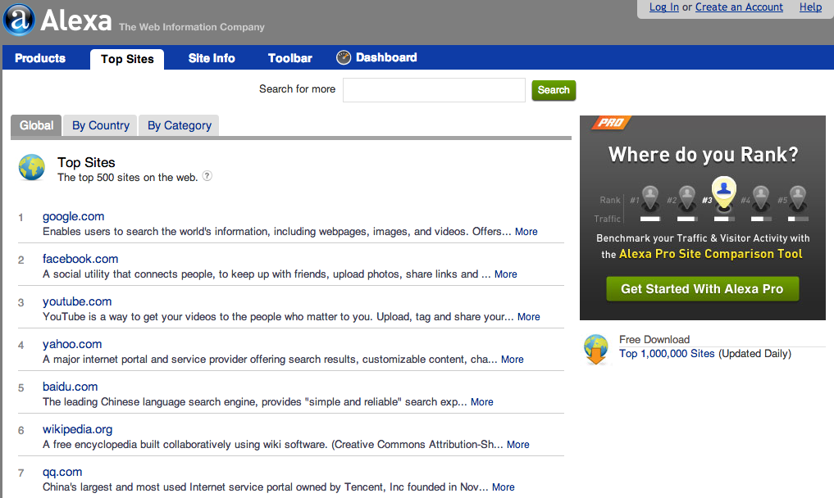
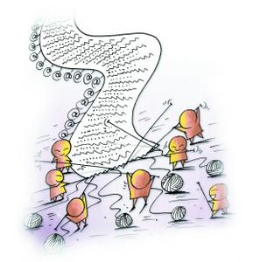
流行性（popularity）
Notes:
1、流行是同一类事物的不同实例被关注、认知、或偏爱的程度
2、在我们周边有很多流行性现象，比如一本书可能有更多的读者，某些电子产品可能受到较多的偏爱，流行歌曲，微博被关注的程度也体现了很大的不同，网站排名是按照访问量进行排序，可以认为访问量越高，被关注的程度越高，流行度也就越高。
3、这也就给我们一个启示，我们可以利用人们在互联网上的行为来定量地考察事物的流行度
【】
1、为什么会出现流行
2、如何量化这种流行，举例来说量化【】，借助于互联网工具
事物以不同的程度“流行”，是现代社会的一种普遍现象。本质上也是技术（交通、通信、媒体等）进步的结果，互联网的出现，进一步拓展了这种现象的广度（在更多事物上出现），推进了深度（在同一类事物上反映得更加充分）。
同一类事物的不同实例被关注、认知、或偏爱的程度
人（明星），书籍，歌曲，某一类产品（例如软饮料），某一类服务（例如提供同一种服务的网站），微博主
加图【】
炒作，“托”

Slide 34
流行性的定量观察
给定一个网页集合（S），考察一个网页的入向链接数为 k 的概率 f(k)（占比）
Notes:
1、对网页的排名只是对流行度排在比较靠前的一部分网页提供了定量的观察
2、如何对一个总体网页流行度分布进行考察？一种方法是考量在总体网页中，流行度达到某种程度的网页在总体中的占比，也就是总体中网页流行度的概率分布。
3、具体来说：给定一个网页集合，考察其中入向链接数为k的网页数占比f（k）具有什么规律，f（k）是k的概率密度函数
4、同样也可以考察其他事物流行性的概率分布，比如，可以认为书籍销售量反映了书的流行度，也可以考察售书网站书籍销售量的概率分布情况。？
5、利用这种方法，我们进一步分析事物流行度的概率分布是否存在某种共同的规律，也就是这样的规律普适于具有流行性现象的事物。
【】
或者是一次规模足够大的 crawl 所得到的网页集合

Slide 35
网页集合（S），入向链接数为 k 的概率 f(k) ？
N：网页总数
P_{i}：x_{i}的入向链接数
网页个数 | 链入数k | 概率f(k)
n₀ | 0 | n₀/N
n₁ | 1 | n₁/N
n₂ | 2 | n₂/N
… | … | …
f(k)有什么性质？
曲线是什么形状？
Notes:
1、给定一个网页集合S，其中x1，x2….xN是网页集合S中的包含的网页，N表示集合中网页的总个数，p表示每个网页的入向连接数，p_{i}表示网页x_{i}的链入数。
2、接下来我们统计不同链入数的网页个数，链入数k从0开始递增，最终可能达到非常大，n₀是集合中链入数为0的网页个数，n₁是集合中链入数1的网页个数，依次类推，因此有n0+n1一直加下去应该是网页总数大N。
3、链入数为0的网页占比应该是n₀比网页总数N,即f（0），函数f（k）是网页流行度的概率密度函数，我们进一步分析函数f（k）具有什么性质，它的曲线是什么形状？
【】
1、给定一个网页集合S，其中x1，x2….xN是网页集合S中的包含的网页，N表示集合中网页的总个数，p表示每个网页的入向连接数，p1是网页x1的链入数，pi是网页xi的链入数。
2、接下来我们统计不同链入数的网页个数，链入数k从0开始递增，最终可能达到非常大，n0是集合中链入数为0的网页个数，n1是集合中链入数1的网页个数，依次类推，因此有n0+n1+。。。。=N
3、链入数为0的网页占比应该是n0比网页总数N,链入数为1的网页占比是n1/N, f（k）这个函数也称为概率密度函数
4、那么f（k）这个函数具有什么性质，它的曲线有什么形状？进而我们就可以了解网页流行度的概率分布是一种什么性质的分布

Slide 36
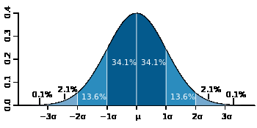
是正态分布？
概率密度函数
μ: 期望值（均值）
σ²: 方差；σ: 标准差
Notes:
1、正态分布是自然界中非常典型的概率分布现象，很多随机变量的概率分布都可以近似地用正态分布来描述。如人类的身高、体重、寿命、智商等等。如果想象：人们会根据自己的兴趣来决定将网络文件连接到哪些网站，是否可以认为每个网页得到的入链个数是大量随机变量之和。于是这个f（k）是不是一个正态分布呢？
2、正态分布的概率密度函数表达式如图所示，其中u是均值，西格玛是标准差，描述偏离均值的程度
3、正态分布的主要特点是：大部分事件发生在均值附近，从这个正态分布图可以看到，偏离均值正负1个标准差之内的总概率为68%，两个标准差内的总概率95%点多，而偏离均值3个标准差以外的事件占比只有百分之0.2。
3、大量独立同分布的随机变量的和会趋近于正态分布。如人类的身高，大部分人的身高集中在人均身高附近，比人均身高高很多或者矮很多的人非常稀少。
【】

Slide 37
实验数据表明： 网页流行度近似幂律分布
a为常数，c稍大于2
Notes:
1、实验数据表明网页链入数为k的网页占比f（k）是k的一个幂函数，幂次是一个稍大于2的负数。
2、这是一个幂函数例子f（k）=100/k**2，当然作为一个概率密度函数换需要一个归一化常量。
从这种分布中可以看到的是人们连接网页的行为并不是完全随机的，有选择有倾向的【】。幂律分布与正态分布有不同的特性，我们将在下一节进一步分析，

Slide 38
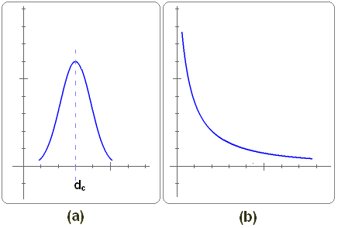
概率幂律分布的基本特点
Notes:
1、正态分布特点：大概率事件都集中在均值附近，偏离均值的概率呈指数性下降，远大于或远小于均值的可能都是微乎其微。幂律分布从图形上看，并不存在某个值，使得大概率事件都集中在这个值附近；另外，随着x值越来越大，函数值下降得没有指数函数那么快。如果描述的是网页的入度连接，可以说连接度这个值的跨度非常大，连接度较小的网页概率较高，但较高流行度的网页也并不稀少，仍然具有一定的占比。
2、下一节我们将进一步探讨为什么网页流行度会呈幂律分布，而不是正态分布，是否隐含了人们浏览网页时的某种非随机性的行为？
【】

Slide 39
问题的提出：如何量化事物的流行度，进而希望能够分析：
事物被关注、认知、或偏爱的程度
为什么会有这样的分布？
Notes:
这一节我们提出了量化事物流行度问题，并且给出了基于实际统计得到的结果：网页入向连接的概率分布，并不是典型的正态分布，而是一个幂律分布。下一节我们讨论事物流行度呈幂律分布的成因
【】

Slide 40
富者愈富：幂律的成因
Notes:
1、为什么事物的流行度成幂律分布？这一节我们尝试构建一个网页互连的模型，它能够体现现实中网页之间互联的基本行为，进而通过这样的模型发现幂律的成因，接下来的章节我们进一步利用这样的模型分析一些事物流行的实际问题，这样的分析和研究方法在这本教材中多次使用
【】
1、为什么事物的流行度成幂律分布？【观察事物流行的成因】
2、这一节我们尝试构建一个网页互连的模型，它能够体现人们浏览网页的基本行为，进而通过这样的模型发现幂律的成因，接下来的章节我们进一步利用这样的模型分析一些事物流行的实际问题，这样的分析和研究方法在这本教材中多次使用

Slide 41
网页入链幂律分布的成因
大部分人只熟悉那些更容易为人所知（流行）的站点，——优先连接
链接增多又加强了人们对它们的偏好，——富者更富
Notes:
1、首先来看互联网中网页之间链接的基本行为。
2、尽管可以随意选择任何网页连接，但通常大部分人只熟悉整个万维网中那些更容易为人所知的一小部分知名网站，例如一些搜索网站、门户网站、社交网站等等，因为这样的网站与更多的节点连接，也就可以帮助人们连接到更多其他的网站。
3、另外，随着网络规模不断扩大，这些知名的网站会有越来越多的链接，因此又加强了人们对他们的偏好。优先连接和富者更富是网页互联的两个基本特点。
【】

Slide 42
构建一个“富者更富”模型
网页按顺序创建，以如下方式创建：
以概率 p，均匀随机地选择一个早先创建的网页 m，建立一个到 m 的链接
以概率1-p，均匀随机地选择一个早先创建的网页 n，建立一个到 n 所指向的网页的链接
Notes:
1、接下来我们构建一个能够体现优先连接、富者更富链接行为的网络模型，并尝试对这样的模型中网页流行度分布规律进行分析。
2、该模型中网页按顺序依次被创建，创建方式如下：
以概率 p，均匀随机地选择一个早先创建的网页 i，建立一个从 到 i 的链接
以概率1-p，均匀随机地选择一个早先创建的网页 i，建立一个到 i 所指向的网页的链接。
【】
我们不是捕捉创建连接的原因，而是揭示这种连接最终形成幂律分布的根源

Slide 43
被选中的概率为p/N
节点流行度增长率与其当前流行度成正比
可推导出节点链入数为k的节点占比∝
m
p
i
1-p
x
n
被选中的概率
∝(1-p)/N*i的链入数
Notes:
1、通过图示描述这个过程，按照模型中网页的创建规则，每个网页只有一个向外的连接，但可能有多个入向连接。这个园中是当前已经创建好的网页及其连接
2、现在创建一个新的节点x，以概率p随机选择一个已经存在的节点m并创建一个到这个节点的连接。
3、以1-p的概率随机选择一个节点n，创建一个到节点n指向的节点的连接
4、就是创建到节点i的连接。我们看创建到节点m或i的概率分别是多少。m是被随机选择的，被选中的概率应该是1/N,N是当前网络中节点总数，
5、因此m被新节点连接的概率是p/N；而节点n也是被选随机选择的，因此选中n的概率是1-p/N,那么连接到i的概率应该取决于它当前的链入数，也就是说节点的链入数越高，被新节点连接的概率越高，根据概率性质；
6、节点i被新节点连接的概率应该是节点n被选中的概率1-p/N乘以节点i的链入数。新节点创建时，网络中已存在节点被新节点连接的概率就应该是这两个概率之和。
7、因此模型中节点流行度的增长率与其当前流行度成正比，具体来说，一个网页从其他网页链入的连接数越少，这种趋势持续，相反，一个网页从其他网页链入的连接数越大，新创建的网页也更容易连接到它，体现了富者更富原则。
8、可以推导出该模型中链入数为k的节点占比是一个幂函数。幂次取决于p值，p意味着“独立行为”，（1-p）则是复制（模仿）行为。
9、至此，我们构建了一个网页创建模型，该模型体现了优先选择和富者更富的连接行为，并且推导出这样的模型中每个网页的连接度分布是一个幂律分布。从而揭示了流行度幂律分布的动因是富者更富。
新节点创建时，网络中已存在节点被新节点连接的概率就应该是【】
节点流行度的增长率与其当前流行度成正比，体现了富者更富原则
【】p意味着“独立行为”，（1-p）则是复制（模仿）行为，不同的网络体现出不同的p【】
1、流行度的增长率与其当前流行度成正比，通过相应的数学推导可以得到这样的结果：【】，幂次取决于p值
2、p意味着“独立行为”，（1-p）则是复制（模仿）行为。
3、具体来说，一个网页从其他网页链入的连接数越少，这种趋势持续，相反，一个网页从其他网页链入的连接数越大，新创建的网页也更容易连接到它。基于随机网络的中心极限定理，独立的小的随机量往往会互相抵消，而富者更富则放大了较大值的影响效应，使他们变得更大
4、因此，我们构建了一个网页创建模型，该模型体现了优先选择和富者更富的连接行为，并且推导出这样的模型中每个网页的连接度分布是一个幂律分布。
1、通过图示描述这个过程，按照模型中网页的创建规则，每个网页只有一个向外的连接，但可能有多个入向连接。
2、这个园中是已经创建好的网页及其连接
3、现在创建一个新的节点j，以概率p随机选择一个已经存在的节点m并创建一个到这个节点的连接
4、以1-p的概率随机选择一个节点n，创建一个到节点n指向的节点的连接，就是创建到节点i的连接
5,、来看创建到节点m或i的概率分别是多少。m是被随机选择的，被选中的概率应该是1/n,n是当前网络中节点数，因此m被新节点连接的概率是p/n；n是被选随机选择的，因此选中n的概率应该是1-p/n,那么连接到i的概率应该取决于它的链入数，也就是说链入数越高，被新节点连接的概率越高，根据概率性质，节点i被新节点连接的概率应该是节点n被选中的概率1-p/n乘以节点i的链入数
6、新节点创建时，网络中已存在节点被新节点连接的概率就应该是这两个概率之和。
7、这个模型中节点流行度的增长率与其当前流行度成正比，具体来说，一个网页从其他网页链入的连接数越少，这种趋势持续，相反，一个网页从其他网页链入的连接数越大，新创建的网页也更容易连接到它，体现了富者更富原则。
8、可以推导出该模型中链入数为k的节点占比是一个幂函数。

Slide 44
一些符合幂律的网络举例
网页（网站）的入度，网站的出度
人际网络中朋友之间的连接
论文之间的引用关系
书籍的销量
…
Notes:
1、很多事物都体现出幂律分布，我们刚刚讨论了互联网中网页之间的链接分布。
2、类似地，人际网络中，如果用边表示朋友节点之间的关系，可以考察网络中节点连接度的分布情况，同样成幂律分布。
3、类似的还有论文之间的引用关系，书籍的销量等等。
4、纵观这些网络，它们并不是纯粹受偶然随机因素的影响堆砌, 而是一种有目的、受人的意志作用、带有十分明显的倾向性的活动。基于随机网络的中心极限定理，独立的小的随机量往往会互相抵消，而富者更富则放大了较大值的影响效应，使他们变得更大。拿网页来说，随着规模的不断扩大，连接度较高的网页会越来越高，要比较低的链入数高很多，达到几个数量级。
5、产生幂律分布的机制是相当多的, 大多数科学家认为 ,幂律分布是许多不同的过程或作用导致的结果。
【】

Slide 45
富者更富效应的不可预测性
“富者更富”在最初阶段充满不确定性
“富”到一定程度后就开始“起飞”
《哈利波特》的流行
某些歌星的流行
……
Notes:
1、通过之前的模型和一些实例可以看到富者更富同样具有级联效应，随着网络规模的增大，流行度高的节点会更加流行，但是最初这些事物的流行是怎么形成的呢？
2、比如说，像哈利波特这样的书，如果历史可以重新演化一次是不是还可以再次流行呢？

Slide 46
1.xx 下载量[ ]
2.xx 下载量[ ]
……
结论：
具有“富者更富”倾向
结果并不一样
不展示“富裕程度”的网站下载量分布更趋于正态
下载
网站
1.xx 下载量[ ]
2.xx 下载量[ ]
……
提供下载量
……
1.xx 下载量[ ]
2.xx 下载量[ ]
……
1.xx
2.xx
……
无下载量
Notes:
1、富者更富同样具有级联效应，随着网络规模的增大，流行度高的节点会更加流行，但是最初这些事物的流行是怎么形成的呢？比如说，像哈利波特这样的书，如果历史可以重新演化一次是不是还可以再次流行呢？
2、为了验证这个结论，有学者做了这样的试验。某下载网站向公众提供48首当下不是很流行的歌曲，也就是说人们并不十分了解这些歌曲，因此在选择的时候不会具有某些倾向性，更能体现人们自身对歌曲的喜好程度
3、下载歌曲的用户被随机分配提供相同服务的不同网站，其中8个网站提供每首歌曲下载量，也就是带有“富裕程度”信息。
4、这样人们看到了8段平行发展的历史，结果都显示出“富者更富”倾向，
5、但具体的结果并不一样，尽管在某些网站上下载量排在比较靠前那些歌不会在其他网站排名最后，但每个网站前几名的排名还是有很大不同的，这样的结果表明，具有流行潜力的歌曲都不会表现得很差，但并不一定会流行起来。
6、最后还提供的另一个不展示“富裕程度”的下载网站，这个网站上下载行为更趋于随机性，因此下载量的分布也比较趋于正态。
【】
2

Slide 47
构建一个体现网页链接行为的模型
流行度成幂律分布的成因
Notes:
1、这一节我们构建了一个能够体现人们的连接行为——择优选择、富者更富的网页创建模型，利用数学工具可以推导出这个模型中节点的连接度是一个幂律分布。
2、一些成幂律分布的网络并不是纯粹偶然因素的堆砌, 不象许多自然现象那样受许多相互独立的、偶然的随机因素影响，而是一种有目的活动受人的意志作用, 带有十分明显的倾向性。
3、下一节开始我们利用流行度的幂律f分布进行一些实际问题的讨论
【】

Slide 48
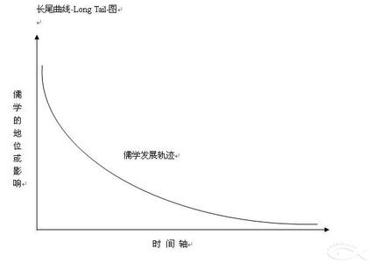
长尾：看事物流行性的另一种视角
Notes:
1、这一节开始我们从不同的视角来讨论事物的流行度问题。
2、我们讨论了一些事物流行性成幂律分布，长尾是幂律函数曲线的一种特征，通常来说是相对指数函数随着x增大时f（x）下降的没有那么快，尤其是x比较大时，f(x)下降的趋势比指数函数更小，视觉上像一条长长的尾巴。
3、在实际问题中，长尾又被赋予了不同的涵义。

Slide 49
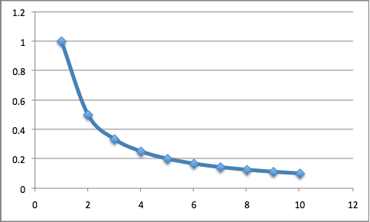
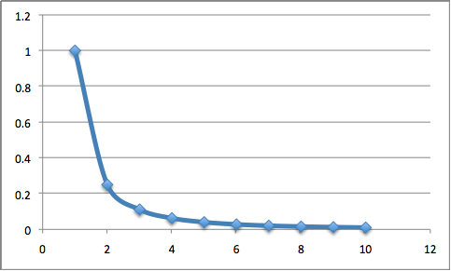
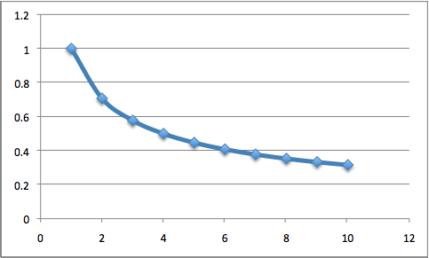
幂次降低尾部加长
Notes:
【考虑不要】
1、首先我们来观察幂律曲线的长尾特性。这里面有三个幂函数，分别是x的负2方，x的负1次方，和x的负1/2次方。x取值从1到10，函数值的变化有所不同。
2、幂律函数具有长尾特征，并且x幂次值越小，函数值随着x值增大下降得越慢，也就是尾巴越长，或者说越粗，这里面x负1/2次方的尾巴最粗，长尾特征越明显。

Slide 50
流行度概率分布
产品销售量概率分布，流行度为x的品种占比
占比
书籍销量概
率密度函数
流行度（销量）
发现销量为x的概率为f(x)
Notes:
1、事物流行性概率分布是一个幂律分布，这样的分布可以延伸到很多领域，如网络中节点连接度的分布，产品销售量分布等等。
2、现在我们以图书销量为例，进一步考察事物流行性问题。不同种类书的销售量可以认为是体现了某种书籍的流行度。如果我们认为某个售书网站书籍销量符合幂律分布：即销售量达到x的书籍种类在总体中占比f（x），是x的一个幂函数，f（x）正比于x的负c次方，c是大于等于2的正数，a是一个常数。
3、图中任何一点的含义是：发现销量为x的概率为f(x)
4、这样的分布特点是，大量书籍销售量比较低，随着销量越来越高，对应的书籍种类占比越来越小，这也是符合常理的。比如说，微博粉丝数可以视为一个博主的受关注程度，即他的流行度。有些博主受关注程度非常高，达到千万级，而大多数博主的粉丝数都相对比较少，粉丝数非常多的这类博主对应图中长长的尾巴，尽管稀少但并不罕见。
实际意义：微博粉丝例子千万级，

Slide 51
占比转成种类量值：
种类数
书籍销量品种数函数
流行度（销量）
销量为x的品种个数为g(x)
Notes:
1、商业上人们更方便直接谈数量（而不是概率），设该类产品的品种总数为n，那么n乘于f（x）就得到了销量达到x的总的书籍种类个数。
2、因为只是乘了一个固定系数n，所以函数性质不变。仍然是一个幂次不变的幂函数。
3、图中任何一点的含义是：销量为x的书籍种类数为g（x）。

Slide 52
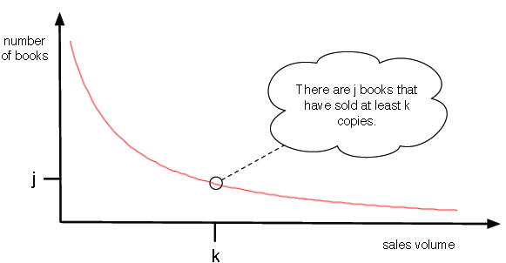
得到一个幂次降低一位的幂函数，尾巴更明显
销量至少为k的品种数
前j种书总销量=
从1到j对y积分得到
前3种书总销量=k₁+k₂+k₃
3
2
1
k₃
k₂
k₁
有j种书销量至少达到k
Notes:
1、进一步，我们还可以计算：销量至少达到某个值“k”的品种数。显然这可以从我们刚刚得到的函数g（x）对x从k到无穷大积分得到。这个积分的结果仍然是一个幂函数，只不过幂次从c编程了c-1，降低了一次。
2、以图形表示这个幂函数，它仍是一个具有长尾特征的曲线，只是由于幂次降低了一位，尾部比之前的概率密度函数显得更突出，也就是更长。图中任何一点的含义是：有j种书销量至少达到k。
3、这种描述流行性问题的方式实际上是与累计概率分布等效的一种描述流行性问题的方式，它与我们最初介绍的概率分布在数学上是完全等价的，因为在实际应用中这种描述方式能够更方便地计算出人们关心的一些数据，因此实际应用中更多地采用这种方式。
4、比如我们现在讨论的书籍销售问题，基于这个长尾函数，很容易计算出累计销售总量达到某个量值的产品总数。如图所示，有j种书销量至少达到k，意味着按销售量排名，销售量排在第j位的书籍种类销量为k。假定该网站前三种书销售额分别为k1，k2，k3，那么前三种书的销售总额就是k1+k2+k3，类似的，前j种书总销量就是对y从1到j积分得到的x量值。
5、这个曲线的长尾对应的是少数销售量非常高的图书种类。
【】
中很多这样表达的流行事物
2、举例说明推导计算上的方便
3、我们从最初的概率密度幂函数推导出销量至少达到某个量值的图书种类也是销量的幂函数，只不过幂次降低一位
那么反过来如果有了这样的关系也可以推导出其概率密度是幂次增加一位的幂函数
【】
1、实际问题中人们还希望问这样的问题：销量至少达到k的品种总数。这是对n乘于f（x)从x为k到无穷大积分得到
2、结果仍然是一个幂函数，只不过幂次降低了一个。
3、我们之前给出了几个幂函数曲线图，幂次越低，对应函数曲线的尾巴越长。
因为
那么，在纵轴上，最小的值就对应横轴上的“最大销量”，次小的值就对应“次大销量”，…，等等。
1、销量至少达到某个量值的品种个数仍然是一个幂函数，幂次比概率分布降低了一个
2、这个图中任何一点的含义好是销量至少为k的品种总个数为b/k的c-1次方，c是概率分布的幂次，b是一个常数
3、这是一个长尾的典型图示，实际意义：大部分商品的销售量都比较低，少量的产品的销售量达到很高，长尾特性意味着这种销售量较高的品种数虽然少但并不罕见
4、到此，我们从流行度幂律分布延伸出了流行度问题的不同表现形式，一个是流行度达到某种程度的总量（品种数），在一个是流行度至少达到某种程度的总量，当然这是一个累积概率问题，他们虽然从不同的角度描述流行度问题，但在数学上都是等价的。

Slide 53
很多事物服从这种分布
帕累托分布是以意大利经济学家维弗雷多·帕雷托命名：
服从这种分布的事物：城市规模，个人财富，产品销售量……
Notes:
1、一些学者通过这种累积概率来描述事物的流行度问题，19世纪的意大利经济学家Pareto研究了个人收入的统计分布，发现少数人的收入要远多于大多数人的收入，对应的概率分布近似于一个幂律分布。因而得出了少数人占据了大部分社会财富的法则。具体用概率描述就是：个人收入不小于某个特定值x的概率与x的常数次幂亦存在简单的反比关系：【】，k大于等于1。这与我们之前得出“销售量至少为k的品种数”本质上是一样的。
2、除了个人财富，一些学者发现在其他很多领域同样存在帕累托分布，比如：城市规模，城市规模即人数至少达到某个量值的城市占比与这个量值常数次幂成反比，以及产品销量等等。
【】
产品销量，产品销量至少达到某个量值的产品种类占比与销量k次方成反比，等等

Slide 54
符合幂律的流行现象也可以通过“长尾” 来刻画
本身也满足幂函数关系（但幂次不同）
概率分布和长尾形式刻画流行度问题在数学上是等价的
Notes:
1、这一节我们讨论了流行度幂律分布也可以通过长尾来刻画，即用累计概率方式描述，这样的描述形式本身也满足幂函数关系，但幂次不同。
2、概率分布和长尾形式刻画流行度问题在数学上是等价的，因此，像帕累托分布这种通过累积积分描述事物流行度问题，其对应的概率密度函数是幂次增加一个的幂函数
3、下一节们进一步介绍流行度的另一种描述方式，齐普夫定律，它同样与幂律分布，长尾有着密切的联系。

Slide 55
从另一个角度考虑长尾问题
主体对应畅销产品
长尾：流行度低但数量大的产品
如何平衡主体和长尾产品
主体
长尾
Notes:
【后移】
2、进一步，我们可以将x轴和一轴对调，这样横轴表示种类，纵轴表示销量时，此时图中任何一点的含义是“【】
3、这个图同样是一个幂函数，具有长尾特征。销售额较高的这是图形左边对应销量较高的品种，畅销品，而右边表示销量较低的产品，也称为利基产品
3、产品营销中也称畅销产品为销售主体，对销售总量提供了较大贡献，而立即产品也称长尾产品，对销售总量提供相对较小的贡献
4、那么如何平衡畅销产品和非常小产品呢？
比如一个实体书店，一共能够存放10万本书，当然最好选择那些比较畅销的品种，但是如果能够降低库存的压力，大量低销量的长尾同样可以获得较高的利润，我们之前给出的例子表明后面如果种类足够多同样可以使不太畅销的产品总销量提高

Slide 56
长尾、齐普夫定律
2/8律
Notes:
1、我们讨论了流行度的不同表现形式，长尾也就是累积概率分布，zif定律，当然还有概率密度分布，并且推导出这些不同的表现形式从数学上看都是等价的
2、这一节我们进一步讨论他们的关系
1

Slide 57
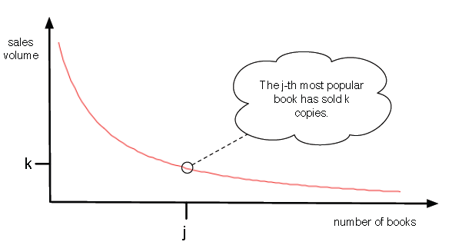
从另一个角度考虑长尾问题
主体
长尾
rank
Notes:
主体对应畅销产品
长尾：流行度低但数量大的产品
如何平衡主体和长尾产品
2、进一步，我们可以将x轴和一轴对调，这样横轴表示种类，纵轴表示销量时，此时图中任何一点的含义是“【】
3、这个图同样是一个幂函数，具有长尾特征。销售额较高的这是图形左边对应销量较高的品种，畅销品，而右边表示销量较低的产品，也称为利基产品
3、产品营销中也称畅销产品为销售主体，对销售总量提供了较大贡献，而立即产品也称长尾产品，对销售总量提供相对较小的贡献
4、那么如何平衡畅销产品和非常小产品呢？
比如一个实体书店，一共能够存放10万本书，当然最好选择那些比较畅销的品种，但是如果能够降低库存的压力，大量低销量的长尾同样可以获得较高的利润，我们之前给出的例子表明后面如果种类足够多同样可以使不太畅销的产品总销量提高

Slide 58
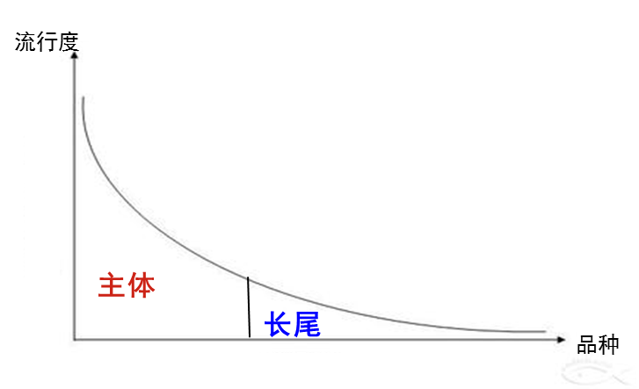
“长尾”－“2／8律”
“销量排前20%的书的销量之和占总销量的80%”，“少数人的财富之和占所有人财富之和的大部分”，…
Notes:
1、传统的营销机制更重视主体销量大的品种，80/20法则就是这种营销机制的体现，认为在任何特定群体中，重要的因子通常只占少数，而不重要的因子则占多数，因此只要能控制具有重要性的少数因子即能控制全局。这个原理演化到营销策略中就是80%的销量来自20%销量较高的品种，其余20%的销量来自80%销量不高的品种。
2、28法则是从事物流行度符合幂律分布这样的前提推导出的近似结论，许多其他事物也变现出28律，比如个人财富，80%财富掌握在20%人手中。图书资料，图书馆中80%的阅读量只发生在20%的书籍品种中，80%的公司利润来自20%的重要客户，其余20%的利润则来自80%的普通客户，等等。
3、为什么会有28律只说呢？首先，实体店货架是有限的，比如一个实体书店，一共能够存放10万本书，当然最好选择那些比较畅销的品种，那些非热门商品书籍陈列在货架中并不能盈利。大量的积压产生的库存费用。再有就是，顾客很难找到自己需要的非热门产品。要知道非热门商品存在于无穷无尽的长尾世界中，如果没有一个很好的过滤器帮助查找，顾客找到所需非热门产品的机率很小的。
4、但是这些问题在互联网信息时代都得到相应的解决，【】，因此长尾市场逐渐显示出它带给商家的销售量。大量低销量的长尾同样可以获得较高的利润，我们之前给出的例子表明后面如果种类足够多同样可以使不太畅销的产品总销量提高
【】可以利用长尾计算出来，
比如一个实体书店，一共能够存放10万本书，当然最好选择那些比较畅销的品种，但是如果能够降低库存的压力，大量低销量的长尾同样可以获得较高的利润，我们之前给出的例子表明后面如果种类足够多同样可以使不太畅销的产品总销量提高
80/20法则，是20世纪初意大利统计学家、经济学家维尔弗雷多·帕累托提出的，他指出：在任何特定群体中，重要的因子通常只占少数，而不重要的因子则占多数，因此只要能控制具有重要性的少数因子即能控制全局。这个原理经过多年的演化，已变成当今管理学界所熟知的二八法则——即80%的公司利润来自20%的重要客户，其余20%的利润则来自80%的普通客户。
这与“长尾”有利于经营利基产品矛盾吗？
不，那里讲的是“除了top-K外，利基产品的总市场占有率随max增加”，K是固定的。
这里说的是“前20%”与“后80％”的关系，max增加，比例不变。
58

Slide 59
利用Zipf’s Law量化 “长尾”部分总销量
假定1000种书籍销量满足齐普夫律：
前20%销量占比：
5.3/6.9=0.77=77%
总销量
前20%销量
Notes:
1、这近似满足28律，也就是说销量排在前20%的品种数创造的总销量占比77%。
2、长尾部分总销量23%，我们说如果能够降低库存带来的资源消耗，并且能够让用户更容易地找到那些不太畅销的长尾产品，就可以更有效地获得长尾部分这20%的销售量
这与“长尾”有利于经营利基产品矛盾吗？
不，那里讲的是“除了top-K外，利基产品的总市场占有率随max增加”，K是固定的。
这里说的是“前20%”与“后80％”的关系，max增加，比例不变。
59

Slide 60
长尾在营销中成功的案例
Google —— 数以百万计的中小企业代表了一个巨大的长尾广告市场
亚马逊 —— 销售“长尾”商品，从中获得相当利润
Notes:
Google是一个最典型的“长尾”公司，数以百万计的中小企业代表了一个巨大的长尾广告市场
亚马逊，销售“长尾”商品，从中获得相当利润

Slide 61
销售排行版、推荐、搜索
排行版：推动富者更富
相关性推荐：两面性
搜索：也是有两面性
Notes:
是促进“畅销产品”还是促进“利基产品”的销售？
排行版：推动富者更富
推荐（相关推荐）
取决于“相关”的含义，若是“买了这产品的其他人通常也买了…”，则倾向于是富者更富；若是按照某种“内容相关性”，则可起到推动利基产品销售的作用
搜索：也是有两面性
61

Slide 62
利用Zipf’s量化产品的销量
幂律的流行现象对商品销售的影响
传统的营销策略更注重主体部分的影响
新型的互联网营销模式能够发挥长尾部分的作用
前提是减小库存的资源损耗，使得用户能够容易找到那些长尾产品

Slide 63
关于概率的一点基础知识
概率
概率的独立性
先验概率/后验概率（条件概率）
贝叶斯公式
Notes:
我们补充概率相关的基础知识包括：概率的独立性，先验概率/后验概率（条件概率），以及贝叶斯定理

Slide 64
样本空间、事件、概率
样本空间：一个随机试验的样本空间是所有可能出现的结果集
随机事件：一个随机事件是随机试验的一个或一组结果
概率：事件A所含样本数在样本空间所含的样本总数的占比为事件A发生的概率： P(A)=n(A)/n(S)
Notes:
首先我们回顾概率的几个基本概念：
样本空间：一个随机试验的样本空间是所有可能出现的结果集。如，投掷硬币可以算作一个随机试验，样本空间包括正面朝上和反面朝上两种结果
随机事件：一个随机事件是随机试验的一个或一组结果。
概率：事件A所含样本数在样本空间所含的样本总数的占比为事件A发生的概率：P(A)=n(A)/n(S)

Slide 65
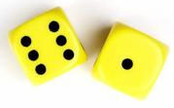
一个例子
投掷两个六面筛子
事件A=两个数字相同
事件B=第一个数字为4
样本空间S有6*6=36种可能的结果
A={11,22,33,44,55,66}，6种结果
B={41,42,43,44,45,46}，6种结果
A∩B={44},1种结果
A∪B={11,22,33,44,55,66,
41,42,43,45,46}，11种结果:
事件A发生的概率P(A)=6/36=1/6
事件B发生的概率P(B)=6/36=1/6
事件A∩B发生的概率P(A∩B)=1/36
事件A∪B发生的概率P(A∪B)=11/36
S
23
56
61
34
21
13
26
62
15
36
12
16
25
24
63
14
64
32
A
33
11
35
45
42
B
66
31
54
44
43
22
51
55
41
46
52
53
65
Notes:
1、我们来看一个例子，投掷两个六面数字的筛子
定义：事件A=两个筛子数字相同的结果集，事件B=第一个数字筛子数字为4的结果集
2、样本空间S一共有6*6=36种可能的结果
A中有六种结果，B也有六种结果
3、A与B交集只有一个结果44.A与B的并集有11个结果
4、接下来我们计算各种事件发生的概率：
A发生的概率P（A），即从样本空间中随机选取一个结果，其在A中的概率是A的结果总数6比样本空间结果总数36，结果是1/6
B发生的概率也是1/6
同样我们也可以计算A与B交集这个事件发生的概率，也就是随机从样本空间中选取一个结果，它是两数字相同并且第一个数字为4的概率，应该是36分之一；
也可以计算A与B并集发生的概率，应该是36分之11
5、这里需要注意的是A union B的概率并非直接是A的概率加B的概率，只有在A与B不相交时，这个概率才会等于A的概率加B的概率

Slide 66
后验概率（条件概率）
条件概率：在事件B已经发生的前提下，事件A发生的概率为A在给定B时的条件概率，记为：P(A|B)=P(A∩B)/P(B)
B在给定A时的条件概率：P(B|A)=P(B∩A)/P(A)
因：P(A∩B)= P(B∩A)
得到，P(A|B)=P(A)·P(B|A)/P(B);
P(B|A)=P(B)·P(A|B)/P(A)
S
B
A
A∩B
Notes:
1、我们之前介绍的概率均为先验概率，即没有任何条件，某事件发生的概率
2、在事件B已经发生的前提下，事件A发生的概率为A在给定B时的条件概率，记为：A|B的概率，等于A与B交集发生的概率比事件B的概率
3、同理，B在给定A时的条件概率记为B|A的概率，等于B与A交集发生的概率比事件A的概率
4、因A与B的交集等同于B与A的交集，因此这两部分概率相同，代入上面的等式就得到了：
A在给定B时的条件概率等于A的概率乘于B在给定A的条件概率除与B的概率;
以及B在给定A的条件概率表达式

Slide 67
一个条件概率的例子
样本空间60%男性（M），40%女性（W），抽烟者（S）占比男性58%，女性34%。问从样本空间中随机抽选一个抽烟者，是女性的概率为多少？
已知：P(M)=0.6, P(W)=0.4, P(S|M)=0.58, P(S|W)=0.34
求解P(W|S)=P(W)·P(S|W)/P(S)
分子部分=0.4*0.34=0.136
分母部分，因 S=(M∩S) ∪ (W∩S)
则：P(S)=P((M∩S) ∪ (W∩S))
= P(M∩S) + P(W∩S)
=P(M)·P(S|M)+ P(W)·P(S|W)
=0.6*0.58+0.4*0.34=0.428
因此：P(W|S)=0.134/0.428=0.313
M
W
此等式仅当两个事件交集为零时成立
S
0.58
0.34
0.6
0.4
Notes:
1、下面我们通过一个例子熟悉先验概率和条件概率的的应用。
2、假定，某医疗机构要对某个人群抽烟情况进行研究，已知样本空间中60%是男性（M），40%是女性（W），抽烟者（S）占比在男性中是58%，在女性中是34%。要问从样本空间中随机抽选一个抽烟者，那么他是女性的概率为多少？
3、将已知条件列出来：
男性的概率P(M)=0.6,女性的概率 P(W)=0.4, 男性中抽烟者的概率即抽烟者在给定男性前提下的条件概率P(S|M)=0.58, 同理P(S|W)=0.34
需要求解：给定抽烟者的前提下为女性的概率P(W|S)，根据我们刚刚推导出的结果这个概率应该等于P(W)·P(S|W)/P(S)
4、分子部分都是已知，代入得到0.136
分母部分，S的概率，S由两部分组成，S与M的交集和S与W的交集，前面我们提到过一个概率计算规则：
如果A、B是独立事件，也就是说他们的交集为0，则P（A ∪B）=P(A) +P(B）。
应用到这里的情况，S与M的交集与S与W的交集一定是不相交的，因此就有：P（S） =S intersect M的概率加 + S intersect W的概率，这两个概率可以利用我们刚刚推导出的结果展开，这些都是已知的，代入计算出结果。
5、最终这个条件概率:计算结果为0.313，随机抽取一个抽烟者，他是女性的概率为0.313.
【】
这个等式也称为bayes定理，条件概率的性质，在计算抉择问题计算时很有帮助。
某医疗机构对病人抽烟情况进行研究，
其中P(M∩S) ∪ P(W∩S) = P(M∩S) + P(W∩S) ，用到概率计算规则
如果A、B是独立事件，也就是说他们的并集为0，则P（A ∪B）=P(A) +P(B）

Slide 68
Bayes’ 定理
S为样本空间，包含事件E_{1，}E_{2，}
满足： E₁∩E₂=0， E₁∪E₂=S，
设F为S中的任意一个事件
随机选择一个F中的样本，
则此样本在事件E₁ 中的概率为：
P(E1|F)=P(E₁∩F)/P(F)
=P(E₁)·P(F|E₁)/P(E₁)·P(F|E₁)+P(E₂)·P(F|E₂)
S
F
E₂
E₁
E₂∩ F
E₁∩ F
Notes:
1、将这个例子推导出的结果采用通用格式描述即为Bayes定理。我们接下来决策模型的推理要用到这个定理。
2、S是一个样本空间，E1和E2是这个样本空间的两个事件，并且满足E1和E2并集充满整个样本空间S，E1、E2不相交。
3、F是样本空间的另一个事件，分别与E1、E2有相交
4、如果随机选择一个F中的样本，问该样本在事件E1中或E2中的概率分别为多少？
5、这是一个条件概率的问题：E1在给定F前提下发生的概率等于E₁与F交集的概率除与F的概率。
利用前面例子中得到的结论展开：得到以下这个表达式，也称为贝叶斯定理，贝叶斯是18世纪英国数学家，他发明了概率统计学原理。
6、在后面的推理中会用到这个计算条件概率的公式。

Slide 69
小节
概率基础知识
样本空间、事件、概率
条件概率
Bayes’ 定理
Notes:
这一节我们补充一些概率的基本知识，包括先验概率，条件概率，以及计算条件概率的贝叶斯定理等概念。
下一节我们会利用这些知识推理小球试验中的决策行为。

Slide 70
思考一下上一节猜小瓶里面小球是蓝多还是红多的问题，如何将这个问题转换成概率问题，并利用Bayes定理计算出当第一个人拿到一个蓝色球时，小瓶是蓝多的概率为多少？

Slide 71
概率统计基础
概率分布：随机变量的概率性质。
一个班级的学生一次考试中成绩分布是13%得A，37%得B，45%得C 4%得D，1%得F，以成绩4、3、2、1、0分别表示A、B、C、D、F
p(x)概率密度函数
P(x)累计概率分布函数
x | 0 | 1 | 2 | 3 | 4
p(x) | 0.01 | 0.04 | 0.45 | 0.37 | 0.13
x | 0 | ≤1 | ≤2 | ≤3 | ≤4
P(x) | 0.01 | 0.05 | 0.50 | 0.87 | 1
Notes:
1、接下来我们涉及到一些概率分布的内容，因此我们简单补充一下这方面的基本概念
2、概率分布：是对随机变量概率性质的描述。随机变量是随机事件产生的各种结果。比如说投掷硬币这是一个随机事件，正面朝上和反面朝上是两种不同的结果。
3、我们通过一个简单的例子来进一步了解概率分布问题，“一个班级的学生一次考试中成绩分布是13%得A，37%得B，45%得C 4%得D，1%得F，以成绩4、3、2、1、0分别表示A、B、C、D、F”。我们做这样的统计，x表示各种结果，得0分是一种结果，得1分也是一种结果，得0分的百分比是0.01，得1分的百分比是0.04，接下来把已知条件带进去得到这个表，x表示，各种结果，p（x）表示这种结果发生的概率，p（x）也称为概率密度函数。
4、接下来还可以做另外一种统计，x并不是某一个特定的结果，而是一个结果集合，比如x小于等于1表示得分为0和1的结果总数，x小于等于2表示得分为0、1、2的结果总数，对应的概率p（x）称为累计分布函数，累计概率逐步增大，最后达到1.

Slide 72
概率分布基本性质
x | 0 | 1 | 2 | 3 | 4
p(x) | 0.01 | 0.04 | 0.45 | 0.37 | 0.13
N：学生总数
x：为成绩
p(x)：成绩x的概率
概率密度总和为1
均值计算
Notes:
1、我们来分析概率分布的几个基本性质
2、沿用刚才的例子，N为学生人数，x为各种成绩，p（x）对用成绩x的概率
3、概率密度函数一个基本性质是概率总和为1，p（x）对用各种不同的成绩总概率为1
4、另一个特性我们可以针对这样的概率分布计算出一个平均分，先计算出全班所有人得到的总成绩，即每一种成绩乘对应的概率再乘总人数，相加得到全班总成绩再除以总人数得到均值
5、从这个例子可以看到均值可以从xi乘p（xi）的总和为均值

Slide 73
连续随机变量的概率分布
x为连续随机变量，p(x)为概率密度函数
概率总和：
域（a≤x ≤ b）的概率之和：
累计概率分布：
x至少为a的概率分布：
期望值（均值）：
典型概率密度函数：正态、泊松、幂律……
Notes:
1、前面是一个离散随机变量的例子，其中的结论也适用于连续随机变量
X为连续随机变量，p（x）是x的概率密度函数
2、p（x）在x的变化域中总和为1，如果x变化域是从负无穷到正无穷，那么p（x）在这个域的积分为1
3、x在某个域a，b之间的概率总和为概率密度函数p（x）从a到b积分得到
4、x小于等于某个固定值a的累计概率，p（x）从负无穷到a的积分得到
5、x大于等于某个固定值的概率总和，有p（x）从a到正无穷积分得到，也称为x至少为a的概率
6、均值在连续变量情况下也称为期望值，同样由x乘于p（x）对x整个变化域积分得到
7、典型的概率密度函数有正态分布，泊松分布，幂律分布等等
73

Slide 74
正态分布
概率密度函数
μ: 期望值（均值）
σ²: 方差；σ: 标准差
Notes:
1、正态分布是自然界中非常典型的概率分布现象，正态分布的概率密度函数表达式为【】，其中u是均值，西格玛是标准差，描述偏离均值的程度
2、正态分布的主要特点是：大部分事件发生在均值附近，从这个正态分布图可以看到，偏离均值正负1个标准差之内的总概率为68%，两个标准差内的总概率95%点多，而偏离均值3个标准差以外的事件占比只有百分之0.2。
3、大量独立同分布的随机变量的和会趋近于正态分布。如人类的身高、体重、寿命、智商等等，拿身高来说，大部分人的身高集中在人均人高附近，比人均身高高很多或者矮很多的人非常稀少。

Slide 75
幂律分布的一些特点
Notes:
1、上一节我们讲了在某些事物中，流行性的概率分布呈幂律分布，也就是说流行度达到某种程度的事物在总体中的占比是流行度的幂函数
2、为了进一步了解为什么事物的流行度成幂律分布，我们首先要了解幂函数的基本性质
3、这一节我们来分析幂函数的基本性质

Slide 76
概率幂律分布的基本特点
与正态分布相比表现出不平衡特性
Notes:
1、正态分布特点：大部分事件概率都集中在均值附近，偏离均值的概率呈指数性下降，远大于或远小于均值的可能都是微乎其微。均值左右一个西格玛的概率68%，2个西格玛的概率96%，偏离均值3个西格玛的占比只有0.2%
2、幂律分布从图形上看，并不存在某个值，使得大概率事件都集中在这个值附近，换句话说，大概率事件相对正态分布来说要少一些。另一点，随着x值越来越大，函数值下降得没有指数那么快。如果描述的是流行度或者网页络的入度连接，可以说连接度这个值的跨度非常大，尽管连接度较小的网页概率较高，但较高流行度的网页也并不稀少，仍然具有一定的占比

Slide 77
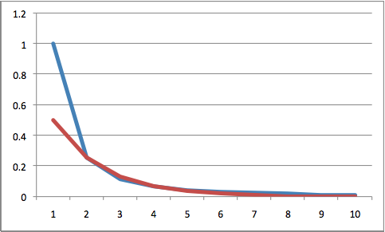
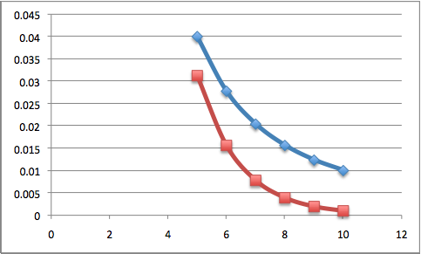
指数函数与幂函数比较的例子：
k | f(k)=1/k² | g(k)=1/2^{k}
1 | 1 | 0.5
2 | 0.25 | 0.25
3 | 0.111111111 | 0.125
4 | 0.0625 | 0.0625
5 | 0.04 | 0.03125
6 | 0.027777778 | 0.015625
7 | 0.020408163 | 0.0078125
8 | 0.015625 | 0.00390625
9 | 0.012345679 | 0.001953125
10 | 0.01 | 0.000976563
Notes:
1、我们来具体看指数函数个幂函数衰减特性.指数函数【】，幂函数【】，k值从1到10，观察对应函数值
2、整体看两个函数的衰减特性差别似乎不明显，我们把y轴放大，专门观察k从5到10函数值的变化
3、这个图比较明显可以看出，指数函数衰减很快，当k为10时，函数值已经减小到0.00097，幂函数值为0.01，从最初的大小相当，到相差10倍，并且随着x值的增大这种差别会更大。
4、举例来说，认得身高成正态分布，偏离平均身高较多的身高非常稀少，网页流行度成幂律分布，而连接度较高的网页并没有那么少，也就是说有相当一部分网页链入度较高，这也是为什么网站排名，不是top50,100，而是top百万，甚至更高。

Slide 78
一个幂律分布的例子
一些结论：
均值＝4.65，相对比较小，大部分网页连接度小于4.65
偏离均值越远，网页占比越小，并没有下降的很快
极少量的网页连接度非常高
Notes:
1、我们来分析一个实际幂函数的性质，假设网页连接度概率分布是连接度的幂函数，幂次为-2
2、x表示网页连接度，变化域为1到n，f（x）是连接度的概率密度函数，“在总体网页集合中连接度为x的网页占比f（x）为a/x**2
3、首先需要确定归一化常量a，根据我们之前补充的概率知识，在x变化域中概率总和为1，对f（x）积分得到a=n/n-1
4、进一步·我们计算均值，对x乘以f（x）积分得到均值为【】。
5、假设n取值为100，那么得到这样的分布流行度平均值为4.65，这样的均值相对比较小，说明大部分占比的网页流行度应该小于4.65
5、下面我们来看偏离均值的概率分布，首先看大于均值的总概率，可以对概率分布函数总4.65到100积分得到，算出结果为0.2，也就是说20%的网页流行度大于均值
6、再看流行度大于均值一倍的网页占比，对概率密度函数从9.3到100积分，得到0.1，
7、结论：【朗读，2之后举例，0.2,0.1】，连接度80到100占比0.25%，一方面说明极少量网页连接度可以偏离均值很多，在1到100的变化域中达到几十倍，另一方面虽然是极少量，还是具有一定的占比
8、举例来说如果用微博粉丝量描述微博的流行度，大部分人微博粉丝量都比较底，少部分人微博粉丝较多，达到百万级甚至千万级，这样的微博主并不是非常稀少，各个领域都有一些，也可以比较容易找到。

Slide 79
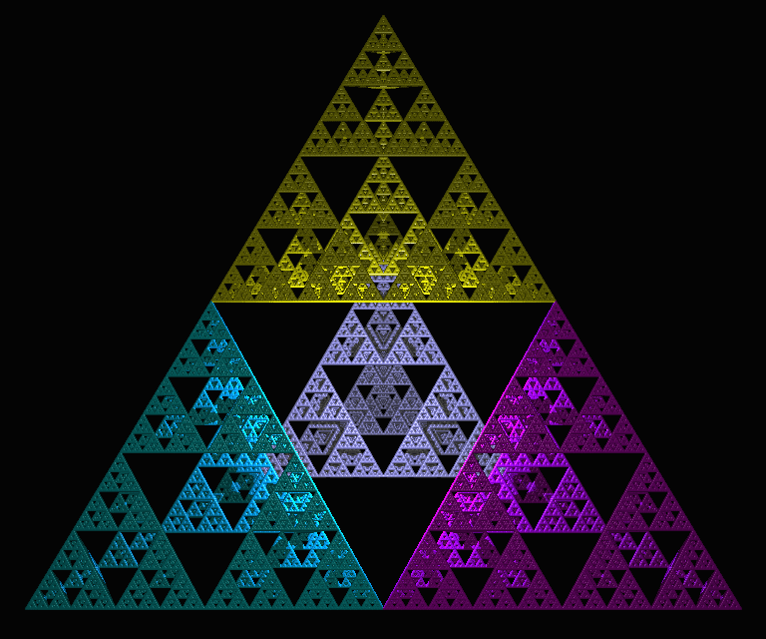
幂律分布 “scale free”特性
一个事物从不同的尺度看，具有相同的性质
幂函数具有这种性质：
F(ax)=bF(x)
Notes:
1、幂律函数另一个特性是无标度性，即scale free ，意味着从任何一个比例尺度（数据）上看到的函数特征都一样。
2、当x按固定比例增大或缩小，对应的函数仍热是f（x），之差一个系数，函数性质不变
3、具体来说在不同的尺度上，概率目的的绝对值可能不同，但概率分布，或者说高概率和低概率的比例关系没有改变。

Slide 80
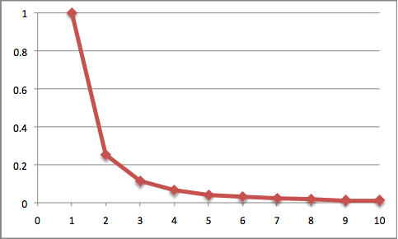
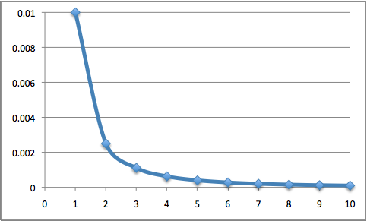
g(x)和f(x),只相差一个系数1/100，曲线形状、概率分布属性等完全一致
Notes:
1、通过一个例子分析，f（x）【】，g（x）=【】
2、两个图形状一致，不同的是纵轴尺度不同。
3、【】

Slide 81
幂率的习惯（图形）表示
log(f(k)) 是关于 log(k) 的线性函数
以 log(k) 为横轴，log(f(k)) 为纵轴的图像是一条直线
log(k)
k
1 2 3 4 …
10¹ 10² 10³ 10⁴ …
Notes:
1、幂函数有一个特点，对其两边取对数，便得到了log(f(k)) 是关于 log(k) 的线性函数关系
在对数坐标（横和纵）下，函数的图像是一条直线
2、为查看f(k)是否是幂律，一种做法就是绘制其对应的对数曲线，观察是否像不像一条直线。像Excel这类工具可以直接基于原始数据生成对数曲线

Slide 82
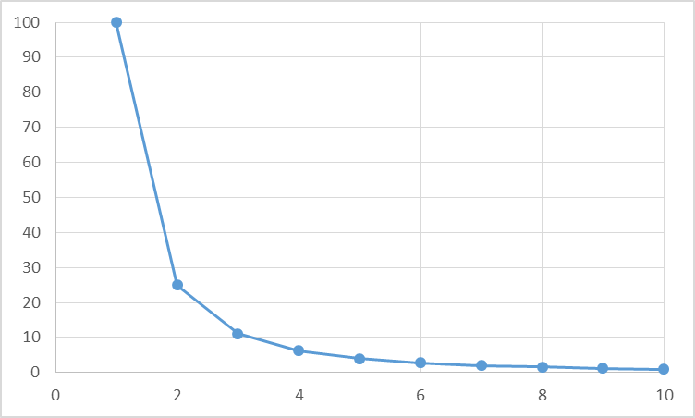
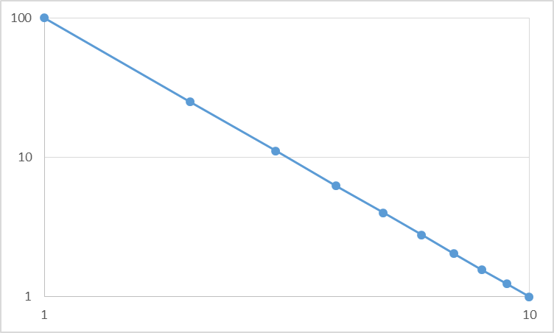
k | f(k)=100/k²
1 | 100
2 | 25
3 | 11.1111111
4 | 6.25
5 | 4
6 | 2.7777778
7 | 2.0408163
8 | 1.5625
9 | 1.2345679
10 | 1
Notes:
82

Slide 83
幂律函数的基本性质小结
极端不平衡性特性
概率最高的事件不反映平均行为
容易看到偏离均值很多的事件
无标度特性
Notes:
1、极端不平衡，正态分布中高概率事件集中在均值附近，幂律分布概率高的事件不反应平均行为，换句话说高概率的事件相对较少，偏离均值的事件概率也在减小，但减小得没有那么快，也就是说可以比较容易找到偏离均值很多的事件
2、无标度特性，观察不同尺度的总体，对应概率分布只是绝对值变化，高概率和底概率结构关系不变
3、下一章我们将探讨流行性体现出幂律分布的成因

